Slide 1
進捗報告 修士二年生 朱

Slide 2
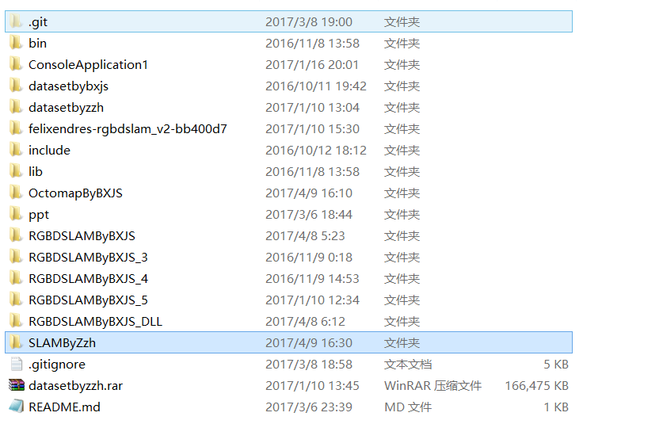
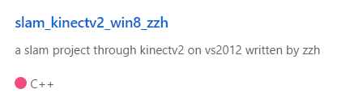
Githubの勉強
清華博士のslamの原理についての本を少し勉強した。その中に基本的な知識として挙げられたのはgithubというプログラマー知るべきのサイトだ。私もある簡単な案内を沿って、自分のコードのオンライン倉庫とオフライン倉庫を作ったり、つながったりした。
https://github.com/leavesnight

Slide 3
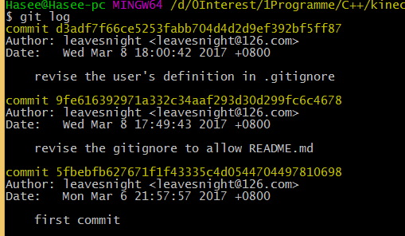
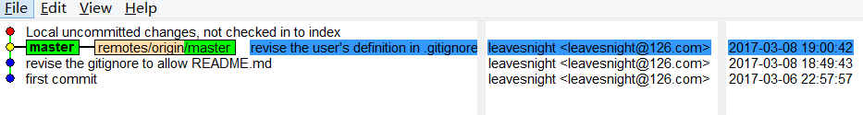
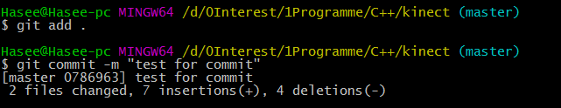
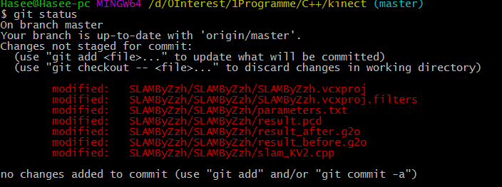
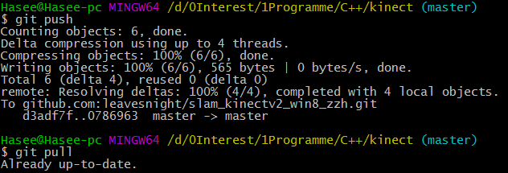
Githubの勉強
今後コードのメンテナンスと協力はより便利になった。
以前の修正記録を簡単に見られるし、今のコードの違いも見られる。それから、以前のコードバーションに戻ることもできるし、今の修正を提出又は保存とオンライン倉庫の更新や自分のパソコンへのコピーもできる。

Slide 4
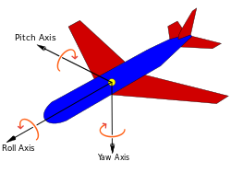
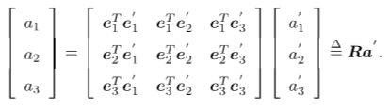
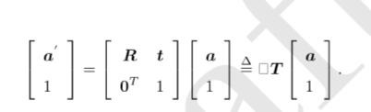
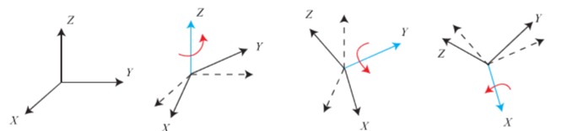


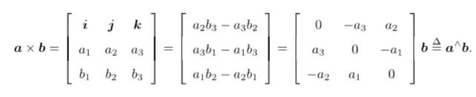





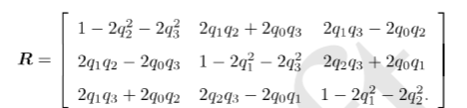

回転の表示
Slamの基本の知識として、もう一つは回転の四種類の表示方。一つめは回転行列で、二つめは回転ベクトルで、三つ目はオイラー角で、最後は四元数だ。

Slide 5
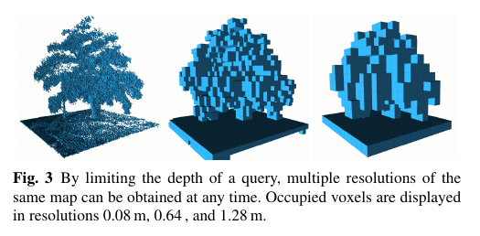



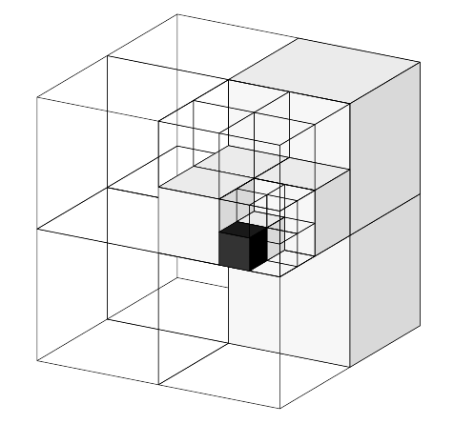
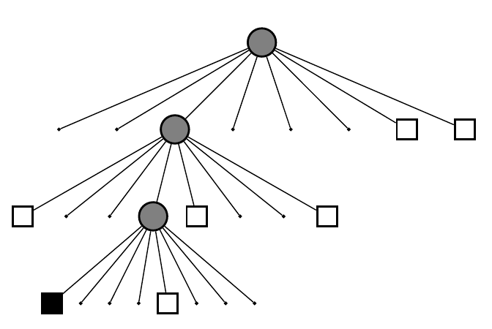

Octomapの勉強
ナビゲーションのため、ｐｃｌの点群画像の要素が多すぎるから、octomapというマップを利用すると、より簡単だ。
実現の原理は大体八分木とノードの占有率の更新式だ。

Slide 6
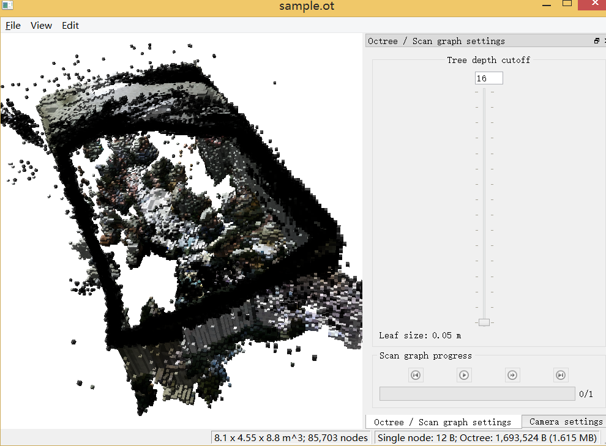
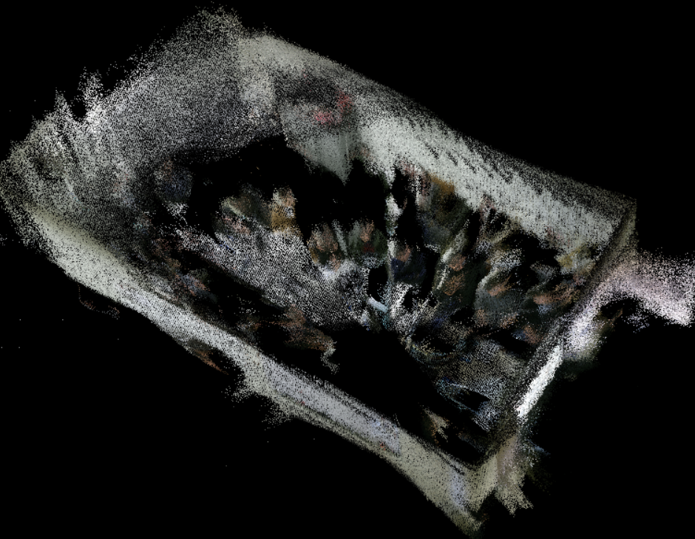
Octomapの勉強
Octomapはgithubのあるopen source project。Windowsでcmakeとｖｓ2012を用いて、必須のlibraryとhead fileを作った。それから、octovisというツールも作られた。
簡単なpclからoctomapへの変換プログラムを作った。

Slide 7
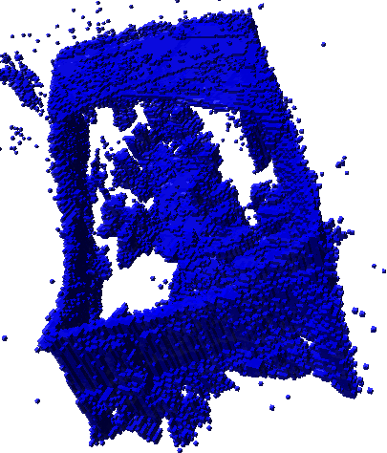
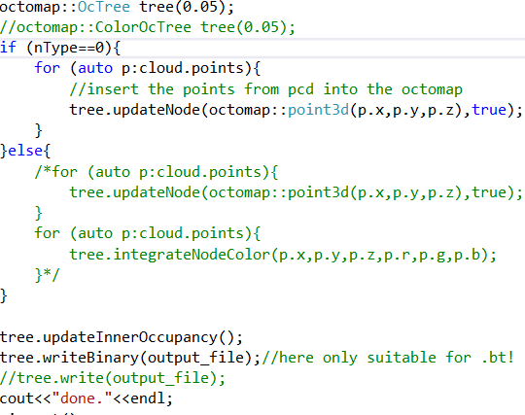
Octomapの勉強
色のインフォメーションも除けて、.otじゃなく.btというより小さいファイルが出てくる。

Slide 8
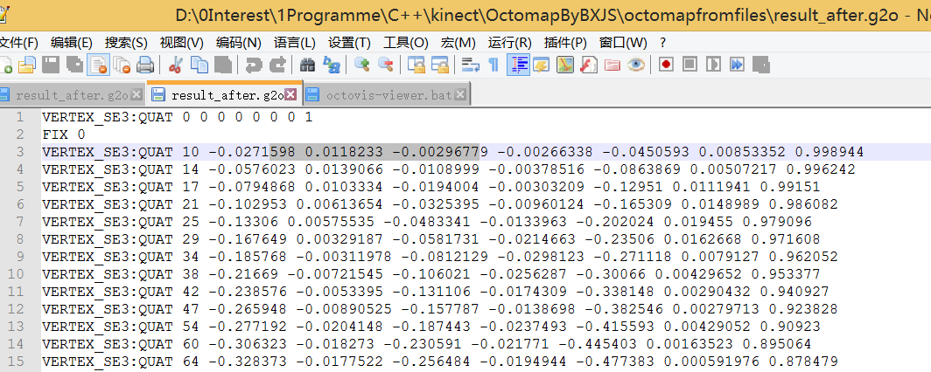

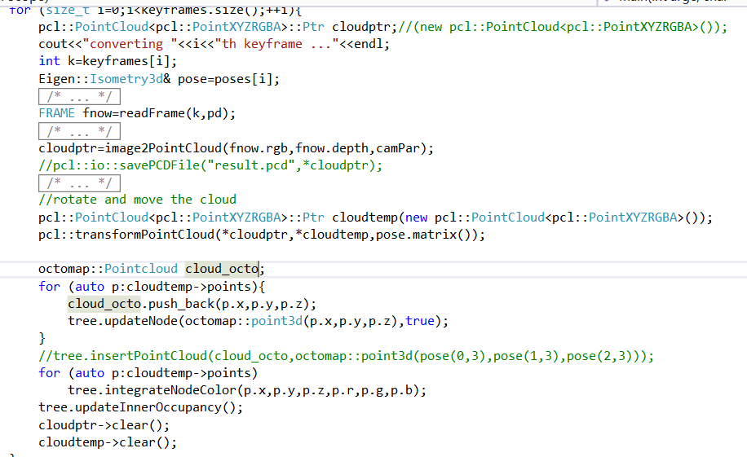
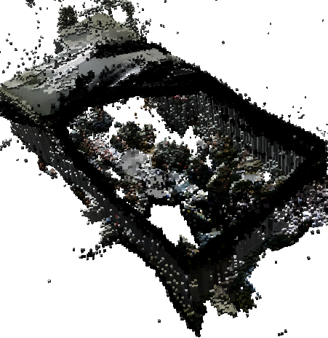
Octomapの勉強
直接カラー画像と深度画像とg2oの軌跡からoctomapへの変換プログラムも作った。

Slide 9

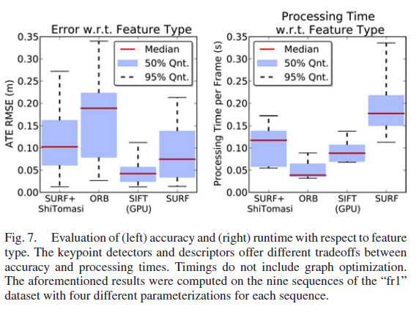
今の問題
前回紹介したkinectとslamの合成プログラムの最大の問題はSIFTの記述子の速度だ。
普通のアルゴリズムでSIFTの速度はただ２fpsで、滑らかな応用にとって30fpsは最低限だと思う。
以前紹介したRGBDslamの論文に各記述子の速度を図で示された。このSIFTはGPUで計算するので、極めて速い。

Slide 10
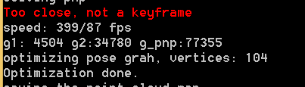


今の問題
しかし今朝ORBの記述子も試してみたが、いろんな部分に時間を記録したら、実は最も遅い部分はマッチングとpnp又は記述子のマッチングと変換行列の計算だ。

Slide 11
今後の方向
１、まず、SIFT記述子をGPUで加速して効果を見て、ORBslamの方法をJetsonで試してみて、他人の速い変換行列を求める方法を真似してみるつもりだ。
２、地下の車をJetsonでコントロールしてみる。
３、slamの主要な関数の数学理論を習い続けて、さらにslamの精度と速度を改善してみたい。

Slide 12
ご清聴ありがとうございます

